Slide 1



欢迎您到（SAIF）来学习!
递推与递归
主讲老师：

Slide 2
内容摘要
递推算法
递归算法
计算组合数
汉诺塔问题
快速排序问题
递归思想
递推与递归

Slide 3
递推算法
例题：古有善切饼者，名庖丙，庖丁之弟也。把一张大饼置于板上，不许离开，每一刀切下去都是一条直线。问切20刀最多能分成多少块？

Slide 4
递推算法
a(n) 表示切n刀可以分成的块数
  a(1) = 1 + 1 = 2 //切第1刀多出1块
  a(2) = 2 + 2 = 4 //切第2刀多出2块
  a(3) = 4 + 3 = 7 //切第3刀多出3块
  a(4) = 7 + 4 = 11 //切第4刀多出4块
归纳后得到规律：
  a(n) = a(n-1) + n //切第n刀多出n块
  a(0) = 1 //不切时块数是1

Slide 5
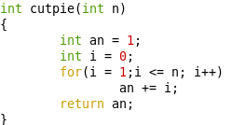
递推算法
编写函数cutpie求解切n刀后得到的块数

Slide 6
递推算法
将复杂运算分解为若干重复的简单运算
后一步骤建立于前一步骤之上
计算每一步骤的方法相同
从开始向后计算出结果
使用循环结构，通过多次循环逐渐逼近结果
a(i+1) = a(i) + i;
a(i)
a(0)
a(1)
… …
a(n)

Slide 7
递推算法
练习：递推数列：数列的每一项都可以通过前面若干项计算生成，可用递推公式定义
练习：阶乘：1!, 2!, 3!, 4!, … …, (n-1)!, n!
a(n) = n * a(n-1) //第n项通过第n-1项乘n得到
a(1) = 1
练习：斐波那契数列：1, 1, 2, 3, 5, 8 … …
a(n) = a(n-1) + a(n-2)
a(0) = a(1) = 1

Slide 8
递推算法
练习：老人死后留下一堆枣子，ABCDE五兄弟要来分。A先来了后把枣子平均分成5份后发现多出1个，就取走了其中一份和多出来的1个。B来后把剩下的枣子平均分成5份发现多出1个，就取走了其中一份和多出来的1个。CDE来了之后，分别使用同样的做法。编程求解最初至少有多少枣子。
思路提示：
  BCDE看到的个数肯定应该是4的倍数
  每人都能把枣子分成5份多一个，说明他们看到的枣子数应该是5的倍数加1
  从小到大找到一个同时满足上面条件的数，即为E看到的数目

Slide 9
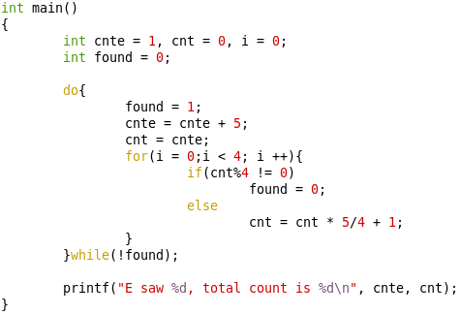
递推算法

Slide 10
递归算法
若一个过程直接或间接的调用自己，这个过程就是递归的过程
  一个比较复杂的问题，如果可以分解成为几个相对简单或规模较小且解法相同或类似的子问题时，只要解决了这些子问题，那么原来的问题也就可以解决了。这种策略称为分而治之法
  比如：求10！，只要求出子问题 9!, 乘上10就得到了10!;要求 9!, 只要求出了8!, 乘上9就得到了9! … …
  当分解出的子问题可以直接解决时，就停止分解。直接可以解决的子问题称为递归结束条件。比如：0! = 1就是结束条件
  递归过程可以通过编写自我调用的递归函数来简单的解决

Slide 11
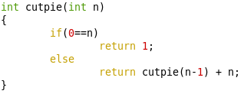
递归算法
切饼问题 a(n) = a(n-1) + n也可用以下递归方法求解
n==0，返回1
n>0, 返回 n-1 的结果加上n

Slide 12
递归算法
参数：0 直接返回1 返回(1)
参数：1 计算cutpie(0)+1 返回(2)
参数：2 计算cutpie(1)+2 返回(4)
参数：3 计算cutpie(2)+3 返回(7)
参数：4 计算cutpie(3)+4 返回(11)
main函数

Slide 13
递归算法
练习：使用递归方法求解斐波那契数列第n项a(n);
练习：用递归方法求两个整数m和n的最大公约
  若 m%n 为零是，n是m和n的最大公约数
  若 m%n 不为零，n和m%n 的最大公约数即为m和n的最大公约数
练习：用递归的方法求整数1…n的前n项和
练习：让用户从键盘输入10个整数，逆序显示
  示例输入：1 2 3 4 5 9 10 0 9 8
  示例输出：8 9 0 10 9 5 4 3 2 1
练习：从键盘输入底边长，在屏幕上打印倒三角形

Slide 14
计算组合数
编程实现组合计数C(10, 3)
  C(m,n) = 1; 当m=n
  C(m,n) = m; 当n=1
  C(m,n) = C(m-1, n) + C(m-1, n-1)
思路提示
  m个球取出来的n个，包含两种情况：n在其中和n不在其中
编程实现
  使用递归思想
  编写递归函数 int cmn(int m, int n)

Slide 15
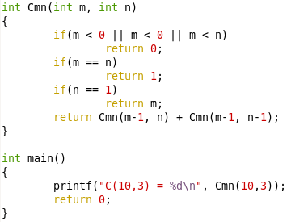
计算组合数

Slide 16
汉诺塔问题
据说在古代印度bramah神庙中，有个和尚整天把3根柱子上的金盘倒来倒去。初始在柱子A上有64个盘子串在一起，每一个盘子都比它下面的盘子小，可以在ABC三个柱子之间互相移动，最终要全部移动到柱子C上。移动规则如下：每次只允许移动一个，且较大的盘子永远不能放在较小的盘子上。
如果每秒移动一个的话，移完需要5800亿年。
若初始时盘子数是n, 编程求出移动的过程
盘子从小到大（从上到下）编号依次为1, 2 … … n-1, n

Slide 17
汉诺塔问题
假如n=1，直接移动到C
假如n=2，则需要先把1号盘移到B上，再把2号盘移动到C上，最后把1号盘移动到C上。
(1)
(3)
(2)

Slide 18
汉诺塔问题
假如初始时有n个盘，把1到n-1看作一个整体
  第一步把n-1个盘子，从A借助C移动到B
  第二步把第n个盘子，从A移动到B
  第三步把n-1个盘子，从B借助A移动到C
编写递归函数
  void move(int n, char x1, char x2, char x3)
  表示x1上有n个盘，move函数需要把n个盘从x1上移动到x3上；
  x2上无盘，或x2上任何一个盘都比较x1上的所有的盘大；
  移动过程可以借助x2

Slide 19
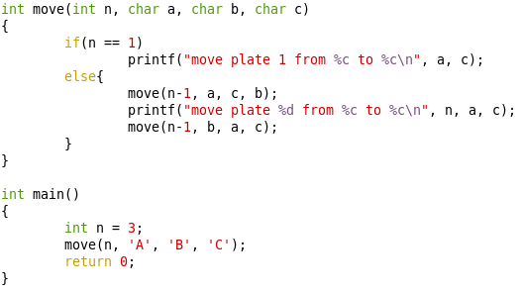
汉诺塔问题

Slide 20
快速排序问题
快速排序思路如下
  将要排序的数据放在数组array中
  取a[0]变在变量m中，通过分区处理把m排在适当的位置，使m左边的数都比m小，m右边的数都比m大
  按照常上面的思路分别处理m左边和右边的数据
  如果分区长度是1，停止处理
使用递归函数编程
  void qsort(int array[], int start, int end)
  把数组下标为start到end的元素进行快速排序

Slide 21
快速排序问题
5
7
3
8
1
4
2
6
2
7
3
8
1
4
5
6
2
5
3
8
1
4
7
6
2
4
3
8
1
5
7
6
2
4
3
5
1
8
7
6
2
4
3
1
5
8
7
6
1
4
3
2
5
8
7
6
1
2
3
4
5
8
7
6
1
2
3
4
5
6
7
8

Slide 22
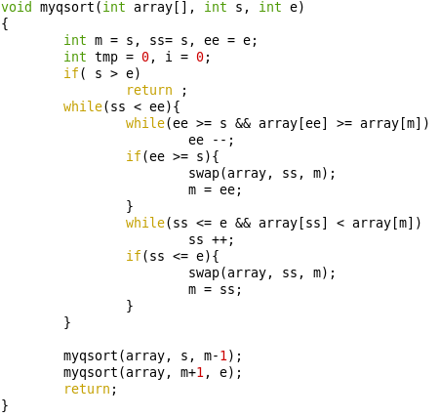
快速排序问题

Slide 23
递归思想
递归定义
  阶乘函数 a(n+1) = a(n) * (n+1)
  幂函数 (n+1)! = n! * (n+1)
  斐波那契数列 f(n) = f(n-1) + f(n-2)
递归数据结构
  链表结构，结点next指向的也是一个链表
  树结构，每个结点下面都是一棵子树
递归算法
  汉诺塔解法
  快速排序

Slide 24
递推与递归
递推算法
  从头开始，通过循环迭代逐渐逼近结果
  使用循环语句
  执行效率高
  不易理解和写程序
  循环加大程序的复杂程序
递归算法
  到着开始，每一次递归都缩小问题规模，直到问题足够小
  使用选择分支语句
  多次函数调用带来开销，效率低下
  比较自然的反应问题，容易理解和写程序
  程序清晰，结构简单

Slide 25
递推与递归
从软件工程的角度来说，递归使用程序更加简单清晰
从效率角度来说，递推会比递归效率高很多
清晰 VS 效率
一般选择使用递推代替递归，以适当的增加程序复杂性的代价来换取效率

Slide 26
其他问题？

